Slide 1

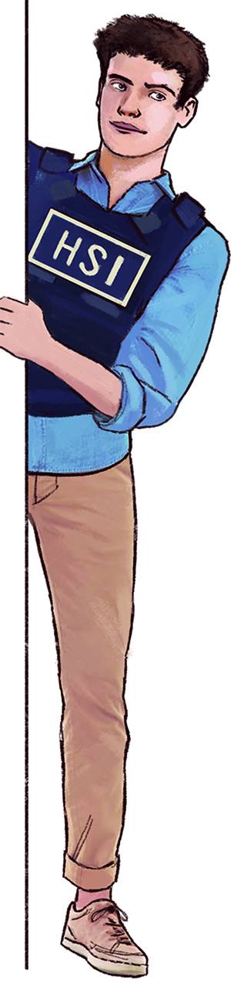

HSI – 7.º ano
Correção da ficha de avaliação n. º 2
A Herança do Mediterrâneo Antigo

Slide 2

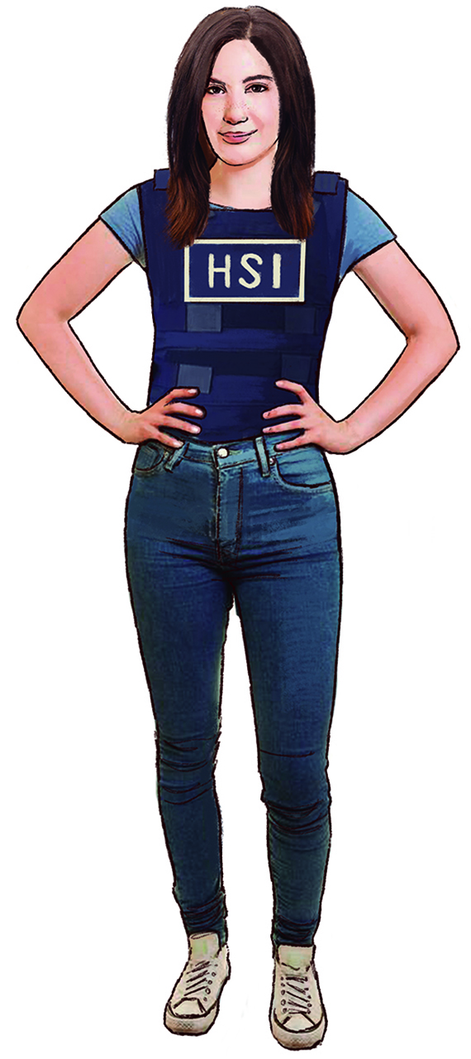
GRUPO I
A formação das cidades-estado e a economia ateniense

Slide 3
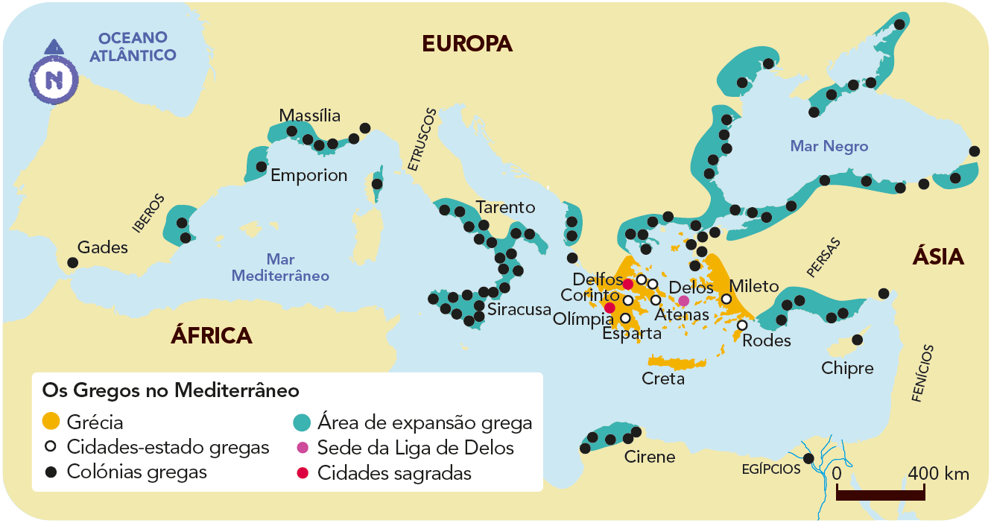
1. Lê e observa as fontes.
A Cidades-estado Na Grécia, o solo montanhoso dificulta a comunicação entre os vales. Como não era possível construir estradas para ultrapassar montanhas, a comunicação por terra era muito difícil. Este é um dos motivos pelos quais os Gregos não criaram um Estado unificado, tendo desenvolvido territórios independentes: as cidades-estado. Ao longo do século VIII a. C. algumas pequenas povoações começaram a unir-se, formando, a pouco a pouco, uma cidade-estado, construída em torno de uma acrópole. Maria Chiara Bettazi, Tutta La Storia, Giunti Editore, 2000.
B Os Gregos no Mediterrâneo

Slide 4
  1.1. A partir das fontes, assinala com V as afirmações verdadeiras e com F as falsas.
F
A Grécia apresenta uma costa muito recortada, com poucas ilhas, montanhas e vales.
O relevo dificultou a comunicação entre os povos, levando à formação de cidades-estado.
A formação de cidades-estado iniciou-se no século VIII.
As cidades-estado eram independentes, com leis, governo e exército próprios.
O clima seco e os solos pouco férteis dificultaram a prática da agricultura.
Os Gregos fundaram colónias e dedicaram-se ao comércio e ao artesanato
V
F
V
V
V

Slide 5

2. Diz o que entendes por cidade-estado ou pólis.
Uma cidade-estado ou pólis é um território independente, com leis, governo, moeda e exército próprios.
2.1. Que partes constituíam uma cidade-estado ou pólis.
Uma cidade-estado ou pólis era constituída por três partes distintas: Acrópole, zona urbana (Ágora) e zona rural.

Slide 6

3. Assinala com um X a opção correta.
A cidade-estado mais importante da Grécia antiga era…
Peloponeso.
Atenas.
Esparta.
c) A economia ateniense era…
agrícola.
comercial e monetária.
comercial e artesanal.
X
X
b) O porto marítimo de Atenas chama-se…
Lissós.
Apolónia.
Pireu.
X

Slide 7
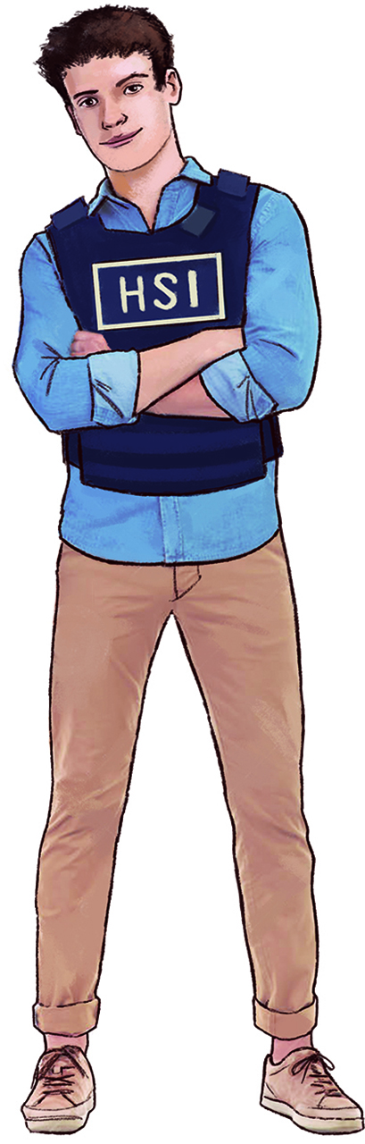
GRUPO II
A democracia e a sociedade atenienses

Slide 8
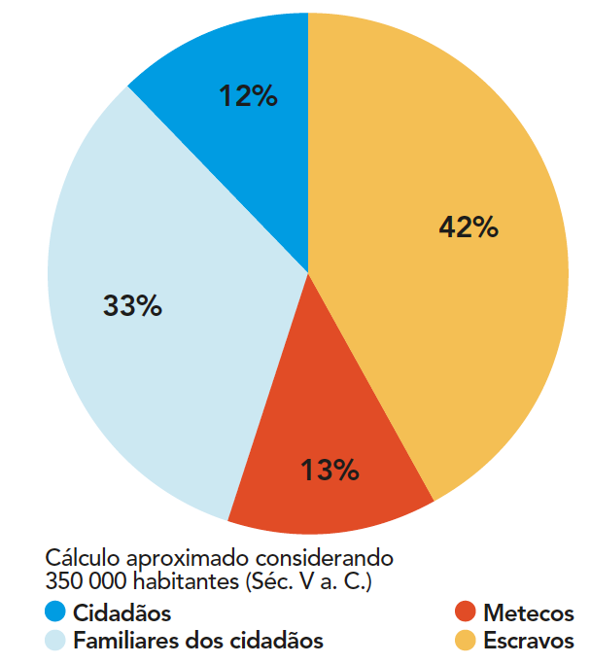
1. Lê e observa as fontes.
A Cidadãos e “habitantes” de Atenas Não é a residência que define o cidadão: os estrangeiros e os escravos não são cidadãos. São meros habitantes de Atenas. [...] a principal característica de um cidadão é o direito de voto nas assembleias e de participação no poder público da sua pólis. [...] os estrangeiros são a nossa principal fonte de rendimento. Eles ocupam-se de uma multidão de ofícios na pólis, onde pagam taxa de residência. Aristóteles, Política, século IV a. C.
B População ateniense, século V a. C.

Slide 9

  1.1. A partir das fontes, indica:
  os grupos da sociedade ateniense. Cidadãos, metecos, mulheres e escravos.
  o que, segundo Aristóteles, não define um cidadão. A residência.
  o que define um cidadão. Direito de voto nas assembleias e participar na vida política da pólis.
  d) a que estavam sujeitos os estrangeiros. Pagamento de taxa de residência.

Slide 10

  1.2. Quais as condições para se ser considerado cidadão ateniense?
  Para se ser considerado cidadão ateniense era necessário ser homem, maior de 18 anos, filho de pais atenienses e ter o serviço militar cumprido.
  1.3. Explica o significado do título da fonte A, “Cidadãos e habitantes de Atenas”.
  O título da fonte A evidencia a distinção que existia na sociedade ateniense, ou seja, entre os que tinham direitos políticos e de propriedade, os cidadãos, e os que não tinham direitos, mas que habitavam em Atenas (os metecos, os escravos e as mulheres).

Slide 11

  2. Tendo em conta o regime em que vivemos hoje, consideramos a democracia ateniense imperfeita. Escreve um texto, de forma estruturada, sobre as limitações da democracia ateniense. Fundamenta a tua resposta com excertos da fonte A e informação da fonte B.
  De acordo com os princípios que hoje associamos à democracia, nomeadamente a igualdade e a liberdade, a democracia ateniense era imperfeita. Isto porque apenas uma minoria da população, os cidadãos (12% da população), podiam participar na vida política da cidade-estado. As mulheres e os metecos, apesar de livres, estavam excluídos desse direito. Para além disso, Atenas era uma cidade-estado esclavagista, em que 42% da população era escrava. Em Atenas, havia pena de morte e ostracismo, situações que punham em causa a liberdade de expressão.

Slide 12
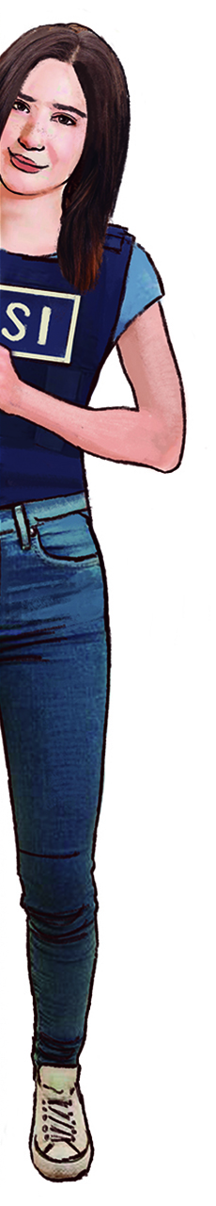
GRUPO III
Os contributos da Civilização Helénica

Slide 13
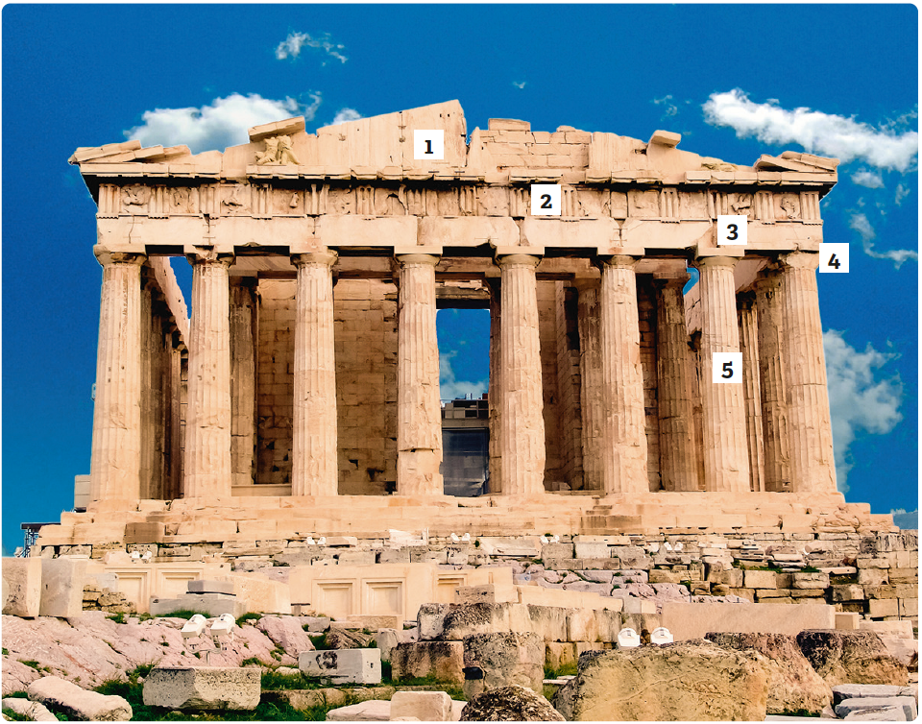
1. Observa a fonte.
A Pártenon, Atenas, século V a. C.
1.1. Identifica os elementos arquitetónicos correspondentes a cada número, presentes na fonte A.
1. Frontão triangular
2. Friso
3. Arquitrave
4. Capitel
5. Coluna
1.2. Completa a legenda identificando as ordens arquitetónicas.
A − Dórica
B − Jónica
C − Coríntia

Slide 14
2. Observa as fontes.
B Relevo
C Pintura em cerâmica
Centauro a lutar, pormenor escultórico do Pártenon, Atenas, século V a. C.
Hídria de figuras vermelhas, Pesto, século IV a. C.

Slide 15

2.1. Com base na fonte B, caracteriza a escultura grega.
A escultura grega procurava representar o ideal do corpo humano, o idealismo; predominava o nu, o naturalismo e o realismo. As figuras eram representadas de acordo com as regras da proporcionalidade.
2.2. Que temas eram representados na pintura grega.
Os Gregos pintavam cenas da mitologia e do quotidiano.

Slide 16
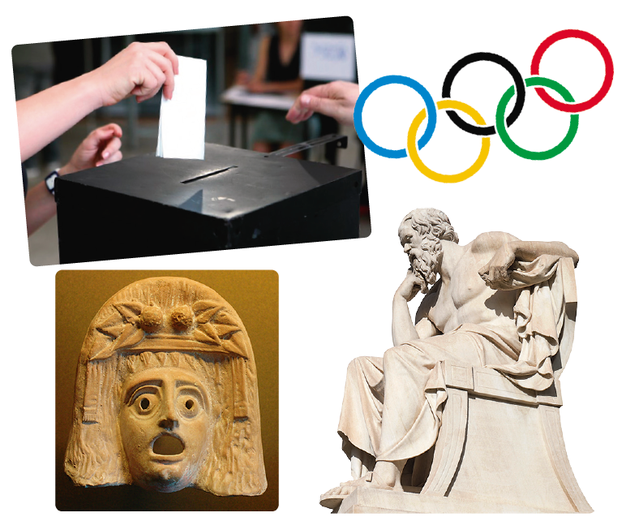
3. Os Gregos deixaram-nos muitos contributos. Escolhe o que mais te fascina e justifica a tua escolha.
Os Gregos deixaram importantes contributos para o mundo contemporâneo a nível político e cultural, assim como na ciência, no pensamento e na arte. Da Grécia antiga (Atenas) recebemos um dos mais importantes legados, a Democracia, regime político que se tornou dominante no mundo contemporâneo e que permitiu a participação de todos na vida política, independentemente do género, do estatuto social e económico; os Jogos Olímpicos, evento que, na atualidade, conta com a participação de diversos países; o teatro, que tinha, sobretudo, um papel educativo e cívico, e áreas do saber tão importantes como a Filosofia e a História.
Máscara de Dionísio, século I a. C.
Sócrates, filósofo da Grécia Antiga

Slide 17
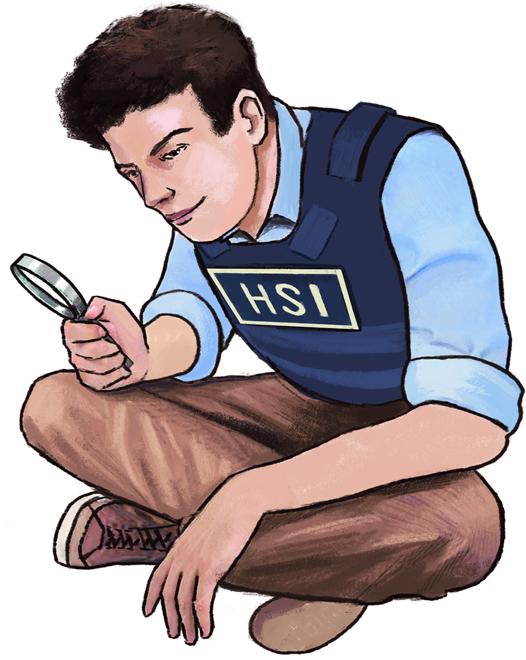
HSI – 7.º ano
FIM
CONTINUA A INVESTIGAR!

